Slide 1
МКОУ «Малоатлымская СОШ»
Учитель физической культуры
Гончаров Андрей Александрович
Муниципальное казённое общеобразовательное учреждение
«Малоатлымская среднеобразовательная школа»
Открытый урок
физической культуры.
Лыжная подготовка
6 класс.
Тема: «Развитие скоростно-силовых качеств»
Уважаемые, коллеги!
Вашему вниманию представляется разработка урока в 6 классе по теме «Развитие скоростно-силовых качеств».
Преподавание физкультуры в 6 классе ведется в соответствии с утвержденной рабочей программой составленной на основе учебной программы для 5-7 классов под авторством В.И.Ляха.
В соответствии с учебным планом проводится три урока в неделю, 105 уроков в год.

Slide 2

Цели урока:
Привитие интереса к занятию лыжным спортом
Задачи:
Образовательные:
Продолжить совершенствовать технику передвижения на лыжах попеременным двухшажным ходом.
Воспитательные:
Провести игры и эстафеты с учетом закрепления и совершенствования техники попеременного двухшажного и одношажного ходов.
Развивающие:
Развитие силовых качеств в технике попеременного бесшажного одновременного одношажного ходов.
Методы:
    словесный;
    наглядный (демонстрация техники выпмолнения);
    проблемно-поисковый (на основе данных упражнений и дополнительных методических указаний);
    индуктивный (выработка общего представления о характерных особенностях техники ходов).

Slide 3
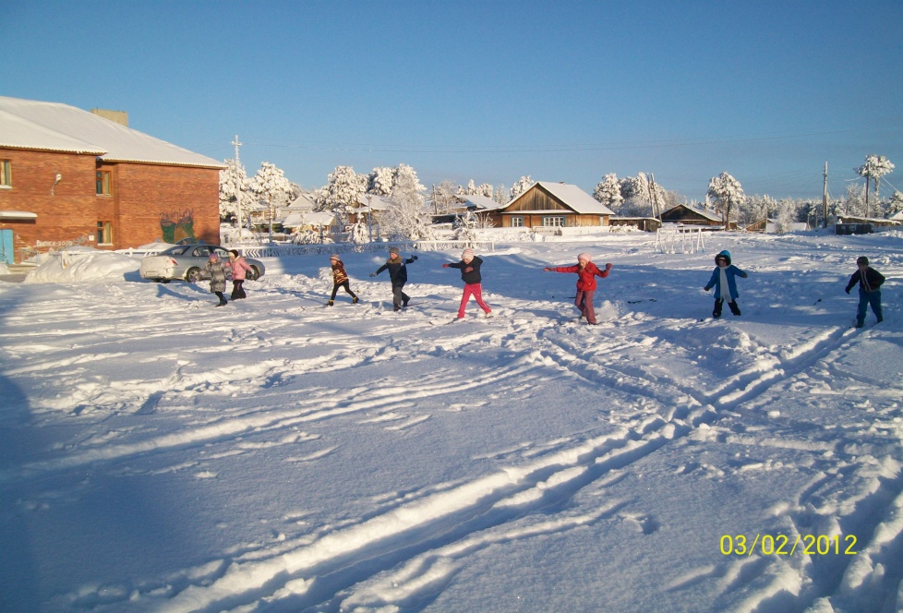
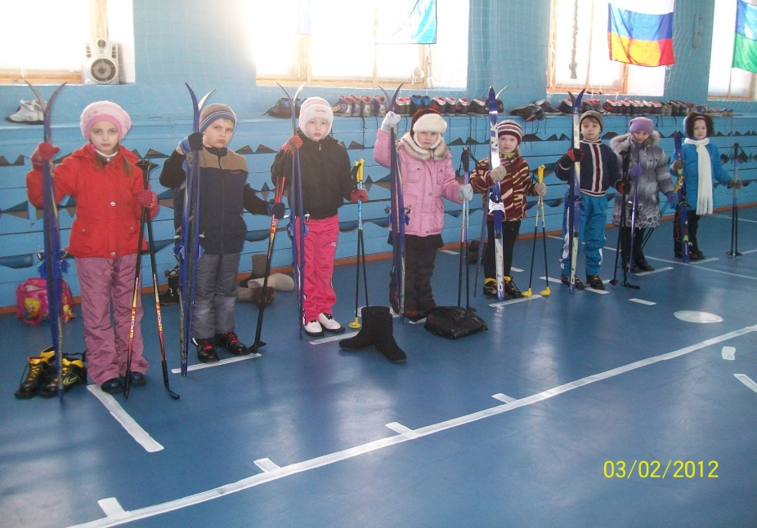
Организационно-методические указания
Проверить у детей соответствие формы одежды к занятиям на улице. Проверить исправность лыжного инвентаря. Напомнить основные требования безопасности при занятиях на уроках лыжной подготовки.
Соблюдать интервал во время движения 2 метра. акцентировать внимание у детей на скольжение на 1 лыже.
.
Построить детей в шеренгу по одному.
Подготовительная часть -2мин.
Построение, рапорт, приветствие.
Сообщение задач урока.
Выход на учебный круг
Разминка на лыжах: -3мин.
пройти разминочный круг на лыжах с палками используя ранее изученные движения.

Slide 4
Основная часть – 30мин
Напомнить основную схему движений рук и ног при передвижении попеременным двухшажным ходом.
А) Имитация работы рук при движении попеременным двухшажным ходом.
Б) Имитация работы ног при движении попеременным двухшажным ходом.
В) Положение туловища. Тело лыжника слегка наклонено вперед. Спина слегка округлена. Руки и ноги совершают циклические движения
Отработка схемы работы рук и ног в движении.
А) Продвижение по лыжне скользящим шагом без палок
Б) Передвижение попеременным двухшажным ходом в полной координации.
А) Передвижение по лыжне попеременным бесшажным только с помощью работы рук.
Руки работают попеременно, при выносе руки вперед, рука слегка согнута в локтевом суставе, поднимается не выше горизонтали. Во время отталкивания когда рука отводится назад мах до упора.
Самое важное в движении попеременным ходом наличие скользящего шага и отсутствие двух опорного положения ног. Во время отталкивания нога делает мощный толчок назад и происходит скольжение на одной лыже. Опорная нога слегка согнута в коленном суставе.
Во время движения на лыжах не нужно допускать колебаний туловища влево и вправо.
Обратить внимание на технику скользящего шага. Шаг широкий отталкивание мощное.
Толчок палками мощный. Рука в момент окончания толчка полностью выпрямляется в локтевом суставе и отводится до упора в плечевом суставе.

Slide 5
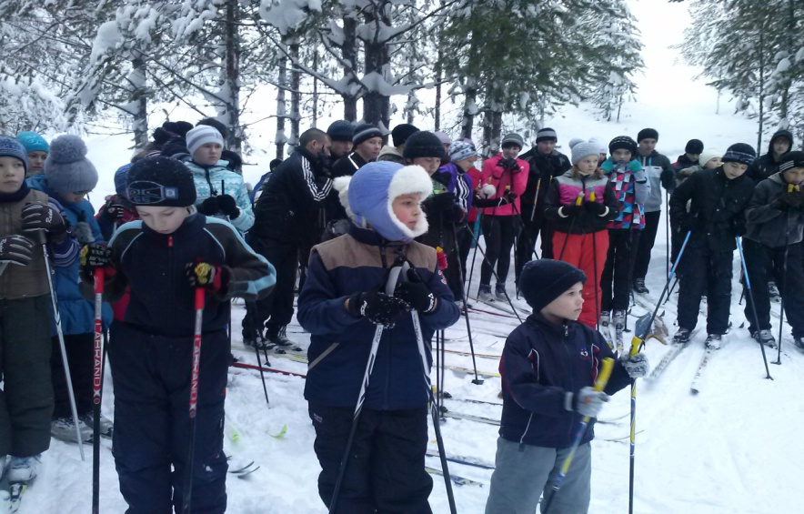
Б) Передвижение по лыжне одновременным бесшажным ходом
Способствовать развитию скоростно-силовых качеств)
Провести эстафету разделив класс на 2 команды
1.Выполнять передвижение на лыжах одновременным бесшажным ходом
2. Выполнять передвижение на лыжах попеременным двухшажным ходом
3. Выполнять передвижение на лыжах скользящим шагом без палок.
Способствовать развитию ловкости.
4.Игра: «Перенеси предмет»
Команды стоят в колонне по одному. Первый участник бежит до обруча с кеглями, берет 1 кеглю, обходит вокруг стойки и возвращается к команде, передает эстафету по плечу и т.д. Выигрывает та команда, которая быстрей перенесет все кегли.
Упражнение выполняется на скорость, при этом учитывается техника владения лыжным ходом.
Выигрывает тот, кто первым финиширует.
Цепочка не должна разрываться.
Внимание за техникой лыжных ходов
Следим за дыханием. ЧСС.

Slide 6
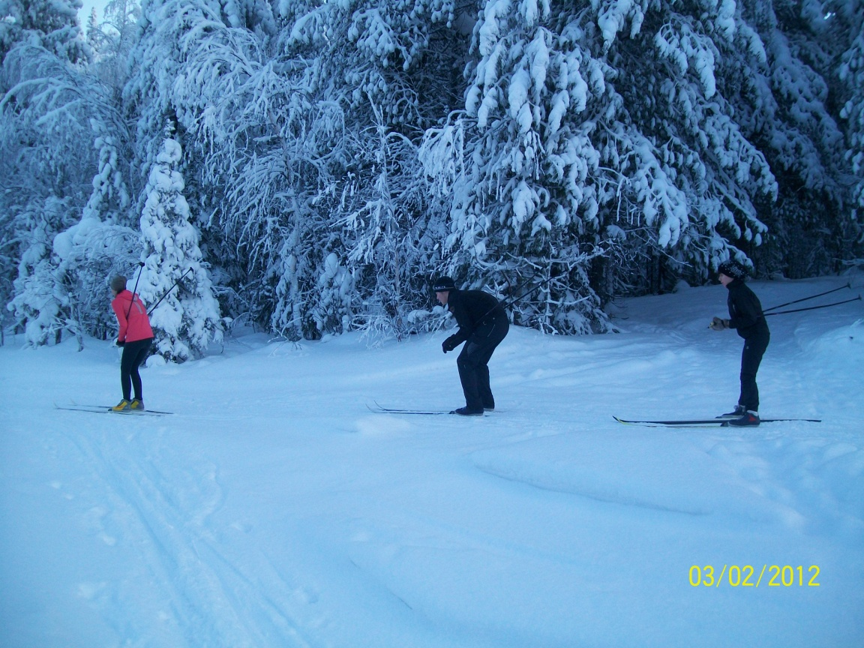
5. Выстраиваются у линии старта в колонну по одному в связке с помощью лыжных палок: три лыжника удерживают в горизонтальном положении, соединяя первого с последним. Первый и последний игроки в команде используют еще по одной палке для отталкивания.
Передвижение по учебному кругу со скоростью.
Умеренное передвижение по кругу к месту построения

Slide 7
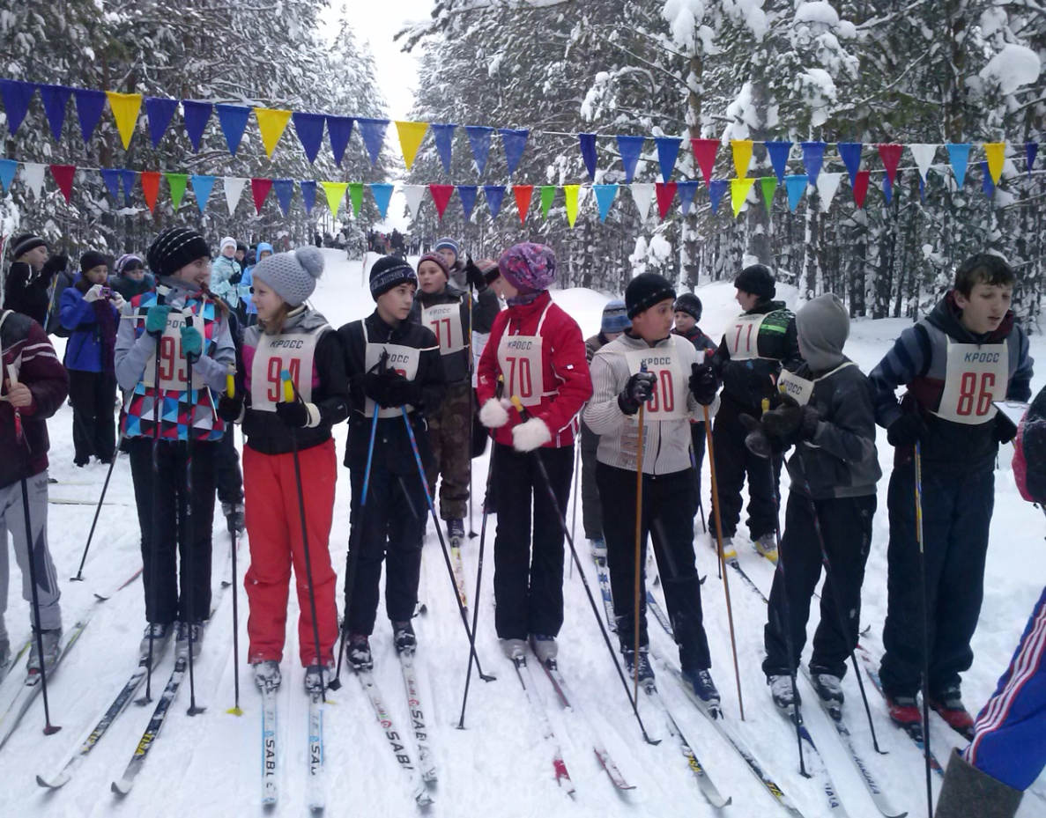
Заключительная часть-5мин.
Снятие лыж, очистка их от снега.
Построение учащихся, подведение итогов урока, оценки за урок.
Домашнее задание силовая работа (отжимание).
Организованный уход в школу.
Отметить наиболее отличившихся на уроке и при проведении эстафет.

